Slide 1
Funkcije
definicija, svojstva, kompozicija funkcija,
inverzna funkcija,…

Slide 2

Definicija funkcije
Skup uredenih parova f = {(x, f(x)), (y, f(y)),..., (z, f(z))...) je funkcija akko za svako x i y iz domena važi:
x = y sledi da je f(x) = f(y).
Ne postoje dva para (3, 6) i (3, 9) čije su prve komponente jednake, a druge razlicite
f(x)
f (y)
Ne sme da se desi da se jedan te isti element preslikava u dve razlicite slike.
x=y
Da li je f ={(1,2), (2,3), (3,1)} funkcija?
Da li je g ={(2,2), (1,3), (2,1)} funkcija?

Slide 3
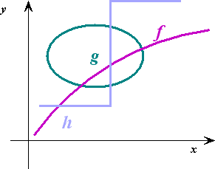
Koji od nacrtanih grafova predstavlja funkciju ?

Slide 4


Koji od nacrtanih grafova predstavlja funkciju ?
Svaka prava paralelna sa y-osom mora seći grafik funkcije najviše u jednoj tački.
Jeste funkcija: f Nisu funkcije: g i h

Slide 5
Nazivi
Kaže se da je f(x) vrednost funkcije f u tački x
x | f(x)
original od f(x) | slika od x
nezavisna promenljiva | zavisna promenljiva
argument funkcije | vrednost funkcije u x
skup A | skup B
oblast definisanosti funkcije f | skup vrednosti funkcije f
domen funkcije f | skup slik funkcije f
D(f) | Im(f)

Slide 6
Definicija funkcije skupa A u skup B
f je funkcija nepraznog skupa A u skup B (f : A→ B) ako i samo ako je:
1) f je funkcija 2) A = D(f) 3) Im(f) ⊆ Β
f : A→ B
Im(f)
Za date skupove A={1,2,3} i B={1,2} da li sledeći parovi skupova su funkcije
skupa A u skup B:
f = {(1,2), (2,1), (3,1)}
g = {(1,1), (2,2), (1,3)}
h = {(1,2), (2,1), (1,1), (2,2)}
s = {(1,2), (3,1), (2,2)}

Slide 7















Definicija funkcije skupa A u skup B
Neka su A i B dva neprazna skupa. Ako je svakom elementu skupa A pridružen samo jedan element skupa B, onda kažemo da je zadata funkcija skupa A u skup B.
Pišemo: f : A→ B, f(a) =b, a∈ A, b ∈ B
Da li su f i g funkcije skupa A u skup B?

Slide 8
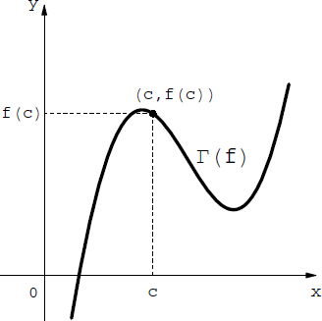














Skup slika i grafik funkcije
Skup slika funkcije f je skup
Im(f)= {f(x) ∈ B :x∈ A}
Im(f)=f(A)
Skup tačaka grafik funkcije f je
{(x,f(x)) :x∈ D(f)} ⊆AxB

Slide 9
Realne funkcije realne promenljive
Za funkciju f kažemo da je funkcija realne promenljive ako je njen domen podskup skupa realnih brojeva, D(f) ⊆R.

Slide 10
Realne funkcije realne promenljive
Za funkciju f kažemo da je funkcija realne promenljive ako je njen domen podskup skupa realnih brojeva, D(f) ⊆R.
Za funkciju f kažemo da je realna ako je njen
skup slika je podskup realnih brojeva, Im(f) ⊆R.

Slide 11
Realne funkcije realne promenljive
Za funkciju f kažemo da je funkcija realne promenljive ako je njen domen podskup skupa realnih brojeva, D(f) ⊆R.
Za funkciju f kažemo da je realna ako je njen
skup slika podskup realnih brojeva, Im(f) ⊆R.
Prirodna oblast definisanosti (prirodni domen) za realne funkcije realne promenljive zadate formulom sastoji se od svih brojeva za koje je izraz definisan.

Slide 12
Jednakost funkcija
Neka su date funkcije f : A→ B i g : C→ D. Kažemo da je funkcija f jednaka funkciji g i pišemo f = g ako je:
A = C;
B = D;
(∀x ∈ A) (f(x) =g (x)) tj. f i g imaju sve vrednosti jednake.
Da li su funkcije g(x)=x/x i f(x)= 1 jednake?

Slide 13


Zadaci
1. Odrediti domen funkcija:
a) f (x) = 1− x²
b)
x(x −1)
c) f (x) =
(x² +1)(x + 2)(x − 3)

Slide 14

Zadatak
2. Da li su funkcije f i g jednake
1
a) f (x) = ^{x +1} ,
g(x) =
_{x}2
−1
x −1
_{x}2
−1
b) f (x) =
− 3, g(x) = x − 2
x −1
c) f (x) = x −1 2x +1, g(x) =
2x² − x −1
_{d)} f (x) = 2x , g(x) =| x −1| + | x +1|

Slide 15
Algebra funkcija
Neka su date funkcije f, g: D → ℜ.
Definišemo f+g, f-g, cf, fg, f/g:
( f + g)(x) = f (x) + g(x)
( f − g)(x) = f (x) − g(x)
(cf )(x) = c ⋅ f (x), c ∈ R ⎛ f ⎞ _{(x) =} f (x)
( f ⋅ g)(x) = f (x) ⋅ g(x)
⎜ _{g} ⎟
⎝ ⎠
g(x)
Domen funkcija f+g, f-g, cf, fg je D, a domen funkcije f/g je podskup od D, odnosno skup
{x∈D : g(x)≠0}

Slide 16
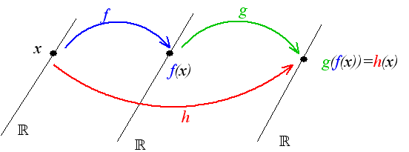
Kompozicija funkcija
Neka su f: A→ Α i g: A→Α i važi A ⊆ ℜ tada možemo definisati funkciju h: A→Α, odnosno kompoziciju funkcija f i g
h(x) = (g o f )(x) = g( f (x))
Funkciju nazivamo kompozicijom funkcija f i g.

Slide 17

Zadaci
3. Da li su dobro definisane kompozicije f o g i g o f ako su:
a) | ,
b)
Ako su f(g(x)) g(f(x)) f(g(x)-f(x)) |  | , odrediti d) g(1/f(x)) e) f(g(f(x)))

Slide 18
Definicija inijektivne funkcije (1-1)
Za funkciju f kaže se da je jedan-jedan ili injektivna akko za svako x i y iz njenog domena D(f) vazi:
f(x) = f(y) sledi da je x = y,
odnosno
x ≠ y sledi da je f(x) ≠ f(y).
ne postoje dva
Para čije su prve komponente različite, a druge jednake.
Da li je funkcija f ={(1,2), (2,3), (3,2)} inijektivna?
Da li je funkcija g ={(1,1), (2,3), (3,2), (4,5)} inijektivna?

Slide 19
Definicija inijektivne funkcije skupa a u skup B
Funkcija f je inijektivna funkcija skupa A u skup B ako je:
1) f : A → B 2) inijektivna.
Za date skupove A={1,2,3} i B={1,2,3} da li su sledeće funkcije inijektivne funkcije skupa A u skup B:
f = {(1,2), (2,1), (3,3)}
g = {(1,1), (2,2),(3,3)}
h = {(1,1), (2,2), (3,1)}
s = {(1,2), (1,1), (2,2)}
m = {(1,2), (2,1), (3,2)}

Slide 20
Injektivnost je denisana za svaku funkciju f, dok je sirjektivnost denisana samo za funkciju f skup A u skup B

Slide 21





Definicija sirijektivne funkcije (NA)
Funkcija f : A → B je sirjektivna (NA) ako za svaki element x skupa B, postoji element y skupa A, takav da je f(y) = x.
Odnosno f je sirjektivna funkcija skupa A u skup B ako i samo ako je:
1) f je funkcija 2) A = D(f) 3) Im(f) = Β.
Za date skupove A={1,2,3} i B={1,2} da li su sledeće funkcije sirijektivne funkcije:
f = {(1,2), (2,1), (3,1)}
g = {(1,1), (2,2)}
h = {(1,1), (2,1), (3,1)}
s = {(1,2), (3,1), (2,2)}
m = {(1,2), (2,1), (2,2)}

Slide 22
Definicija bijektivne funkcije f : A→ B
Bijekcija
Funkcija f : A→ B je bijekcija ako važi:
1. f je injektivna
f : A→B je sirijektivna.
Odnosno, funkcija f : A→B je bijektivna ako svakom elementu iz B odgovara tačno jedan element iz A.

Slide 23



















Injekcija, surjekcija, bijekcija

Slide 24
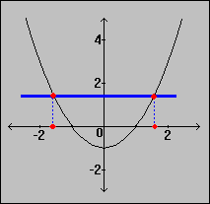
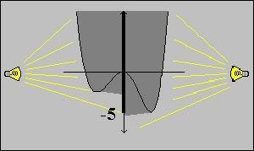
KAKO SE MOŽE NA OSNOVU GRAFIKA ODREDITI DA LI JE FUNKCIJA “1-1” ILI “NA”?
Ako projekcija na y-osu pokriva ceo kodomen, tada je funkcija “na”.
Funkcija sa desne strane nije “na” na R, ali je “na” na intervalu
[-5,+∞).
Prava paralelana sa x-osom seče grafik na više od jednog mesta, funkcija nije “1-1”

Slide 25
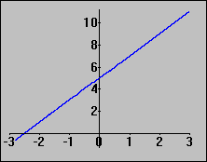
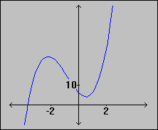
Primeri

Slide 26
Primeri
f(x)=2x+5
je bijekcija na R
f(x)= 2x³ + 5x² - 7x + 6 je “na” na R, ali nije “1-1”

Slide 27
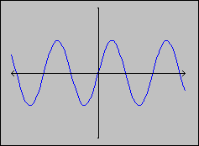
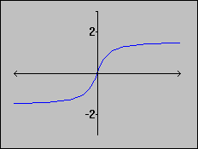
Primeri

Slide 28
Primeri
f(x) nije ni “1-1” ni “na” na R
f je “1-1” , ali nije “na” na R

Slide 29
Zadatak:
5. Koje su od ovih funkcija injektivne na svom prirodnom domenu:
a) f (x) = ^{x +1}
_{b)} f (x) = ¹
_{x}2
x −1
c)
f (x) = 2^{1−x}

Slide 30
Inverzna funkcija
Ako je f : A → B bijekcija onda se može definisati funkcija g : B → A tako da važi:
f (g( y)) = y
g( f (x)) = x
∀ y∈B
∀ x∈A
Funkciju g nazivamo inverznom funkcijom za f i označavamo sa
_{f} -1
−1
f o f ⁻¹ = 1 f o f =1
B A
Identička funkcija: 1_{B} : B → B , 1_{B}(b)=b
1_{A} : A → A , 1_{A}(a)=a
∀ b∈B
∀ a∈A

Slide 31
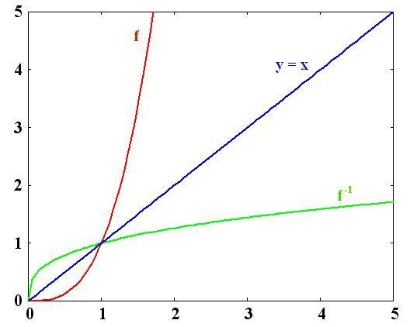
Grafička analiza inverzne funkcije
Grafik inverzne funkcije je simetričan grafiku funkcije f u odnosu na pravu y=x, tj. ako je (x,y)∈Γ_{f}, onda je (y,x) ∈Γ_{f-1}.

Slide 32
Određivanje inverzne funkcije
Inverzna funkcija se može računati sledećim postupkom:
Jednačinu y = f(x) rešimo po nepoznatoj x
Ako postoji jedinstveno rešenje te jednačine onda funkcija ima inverznu funkciju, x = f⁻¹(y)
Zamenimo nepoznate y i x da bismo dobili y = f⁻¹(x).
Zadatak: Za funkciju f(x) izračunati inverznu funkciju i odrediti njen domen
a) f (x) = x² −1
b) f (x) = ³ 1− x³
c) f (x) = ^{x +1}
x −1

Slide 33
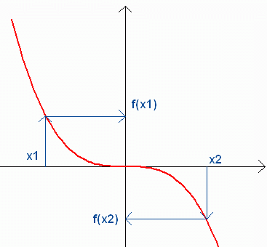
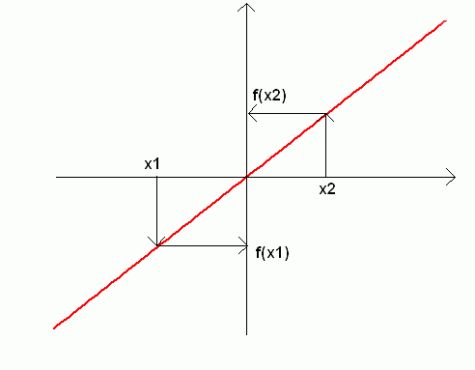
Monotone funkcije
Neka je f : D → ℜ, D ⊆ℜ. Ako ∀x₁,x₂ ∈ (a,b) ⊆ D važi:
(x₁ < x₂) ⇒ ( f(x₁) ≤ f(x₂) ) kažemo da funkcija monotono raste
(x₁ < x₂) ⇒ ( f(x₁) ≥ f(x₂) ) kažemo da funkcija monotono pada.

Slide 34
Parnost funkcije
Neka je f : D → ℜ, zadata na simetričnom skupu D
(x∈ D ⇒ - x∈ D) . Ako ∀x∈D važi:
f(-x) = f(x) f je parna. f(-x) =- f(x) f je neparna.
4
4
2
2
0
0
-2
-2
-4
-4
-4 -2 0 2 4
Grafik je simetričan s obzirom na y-osu
-4 -2 0 2 4
Grafik je simetričan s obzirom na koordinatni početak

Slide 35
Zadatak:
6. Koje od sledećih funkcija su parne, a koje neparne?
f (x) = x + x² d ) f (x) = x | x |
b) f (x) =
1− x² e) f (x) = ³ x − x³ x x −1
c) f (x) =
f ) f (x) =
x² −1 | x −1|

